Slide 1
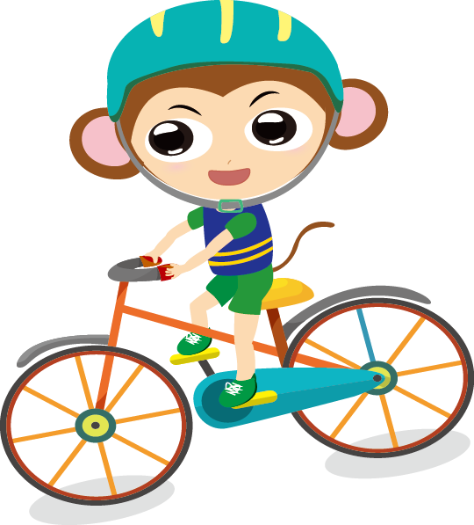
我喜歡騎腳踏車
我和爸爸去堤坊騎腳踏車,
我覺得騎車不只可以運動,還對身體有益健康

